Slide 1
Геоинформационная система «Незаконное строительство»
При наличии определенного набора условий толпа практически всегда превзойдет любое количество штатных сотрудников.
Джефф Хау

Slide 2
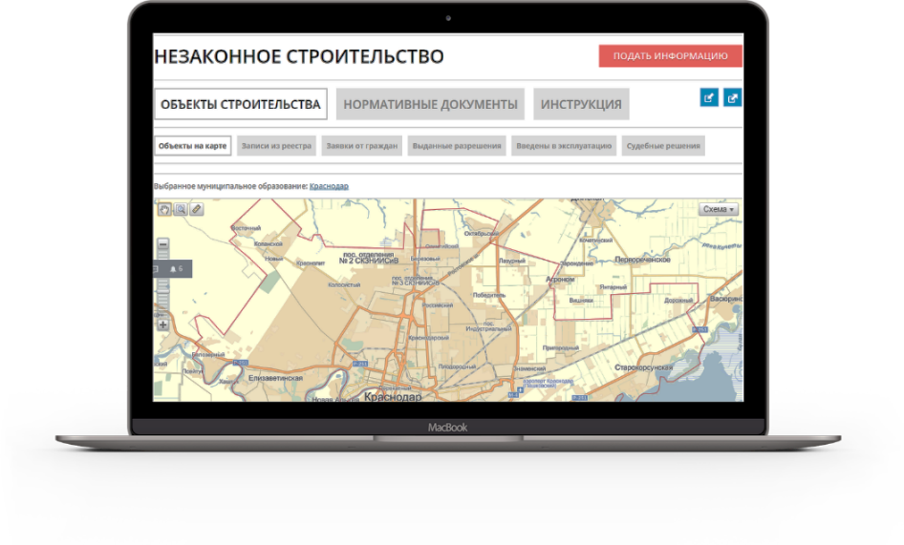
Назначение ГИС
Система мониторинга объектов строительства.
Интерфейс приема и обработки информации об объектах незаконного строительства на территории муниципалитета и субъекта федерации.
Среда публикации реестров выданных разрешений и объектов введенных в эксплуатацию.
Единое хранилище реестров с информацией об объектах строительства на территории муниципального образования или субъекта федерации.
Авторизация через ЕСИА и с использованием УЭК.

Slide 3
Система позволяет:
Органам местного самоуправления:
оперативно получать информацию об объектах незаконного строительства от граждан.
Гражданам:
оперативно сообщать информацию об объектах незаконного строительства.
Региональным органам исполнительной власти в области архитектуры и градостроительства:
осуществлять мониторинг и ведение реестров объектов незаконного строительства в автоматизированном режиме.

Slide 4
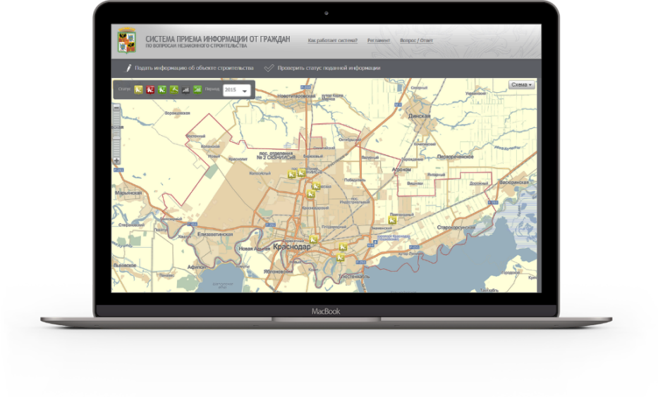
Характеристика ГИС
Функционирование в самостоятельном режиме или в составе регионального/муниципального сегмента системы «Открытое правительство».
Личные кабинеты сотрудников ОГВ с графическим интерфейсом.
Ролевое распределение обязанностей среди сотрудников, работающих в системе.
Прием информации от граждан.
Личные кабинеты граждан.
Публикация реестров объектов строительства.
Публикация судебных решений в отношении объектов строительства.
Режим отображения информации «Карта» и «Таблица».
Импорт реестров в формате XLSX и экспорт в формате CSV, PDF и opendata.
Формирование отчетов работы ОГВ.
Интеграция с ЕСИА и УЭК.

Slide 5
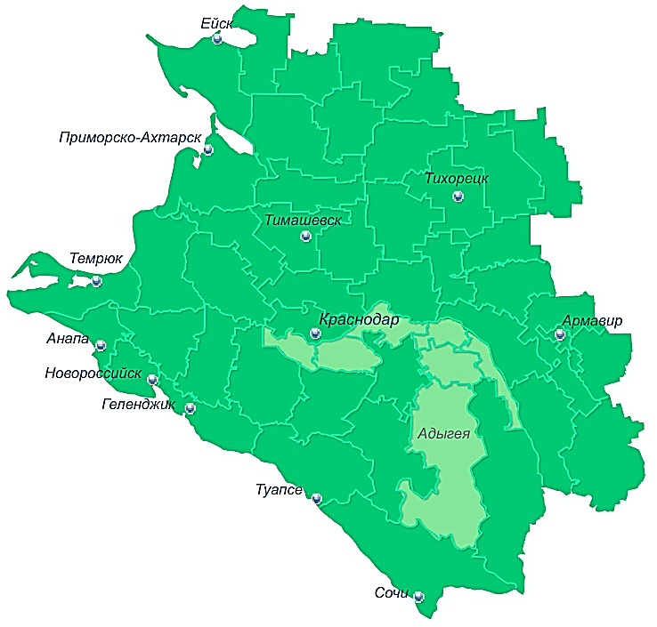
Режим работы «Муниципалитет» и/или «Субъект федерации»
Система способна аккумулировать информацию как для одного муниципального образования, так и для субъекта федерации, включающего множество муниципальных образований.
Система способна функционировать самостоятельно или в составе регионального/муниципального сегмента системы «Открытое правительство».

Slide 6
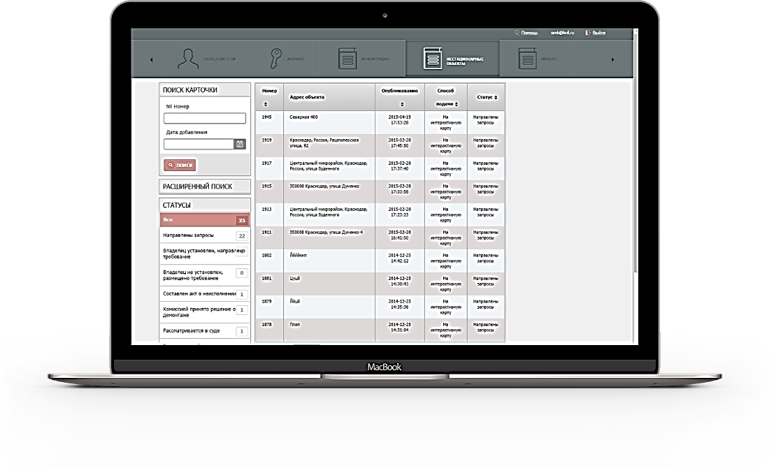
Личные кабинеты сотрудников ОГВ с графическим интерфейсом
Система предоставляет сотрудникам ОВГ графический интерфейс администрирования реестров объектов незаконного строительства, а также взаимодействия с гражданами, осуществившими подачу информации.

Slide 7
Ролевое распределение обязанностей среди сотрудников, работающих в системе
Система личных кабинетов ОГВ позволяет распределить между несколькими сотрудниками обязанности по администрированию реестров, приему и обработке информации, проверке результатов исполнения, взаимодействию с гражданами.

Slide 8
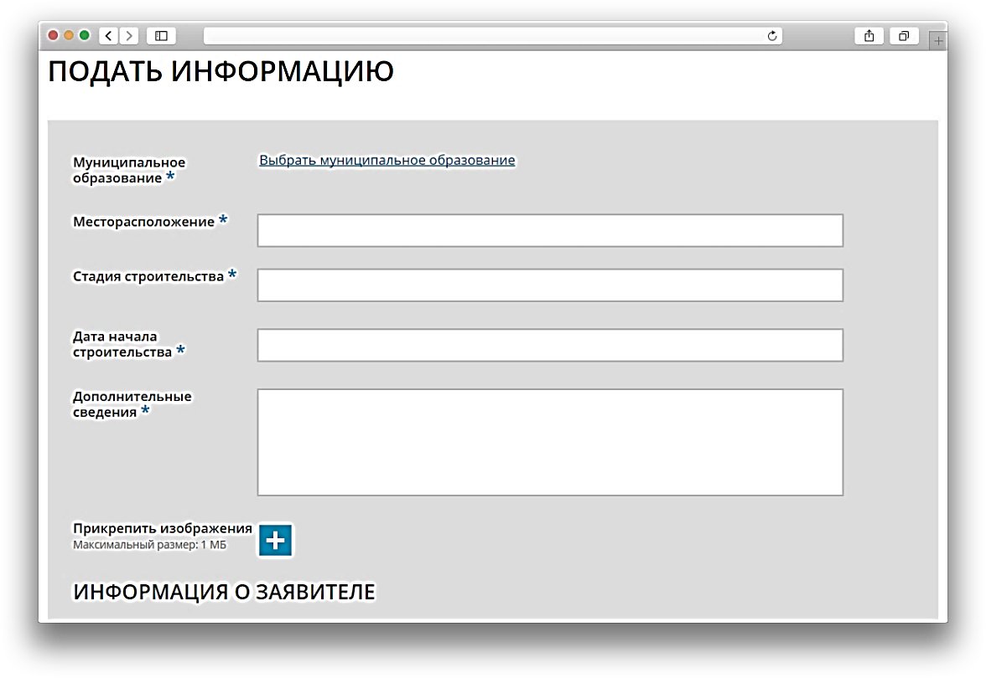
Прием информации от граждан
Система позволяет осуществлять прием информации об объектах незаконного строительства от граждан путем предоставления в открытом доступе web-формы для размещения информации об объекте строительства.

Slide 9
Личные кабинеты граждан
Для удобства работы граждан в системе предусмотрен функционал создания личных кабинетов, позволяющий ускорить процесс подачи информации посредством хранения персональных данных пользователя и автоматического заполнения некоторых полей формы.

Slide 10
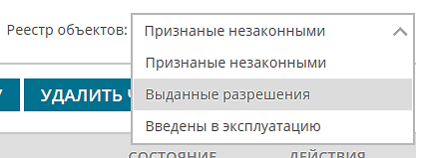
Публикация реестров объектов строительства
В системе присутствуют разделы для одновременной публикации нескольких реестров:
реестр объектов незаконного строительства;
реестр выданных разрешений на строительство;
реестр объектов введенных в эксплуатацию.

Slide 11
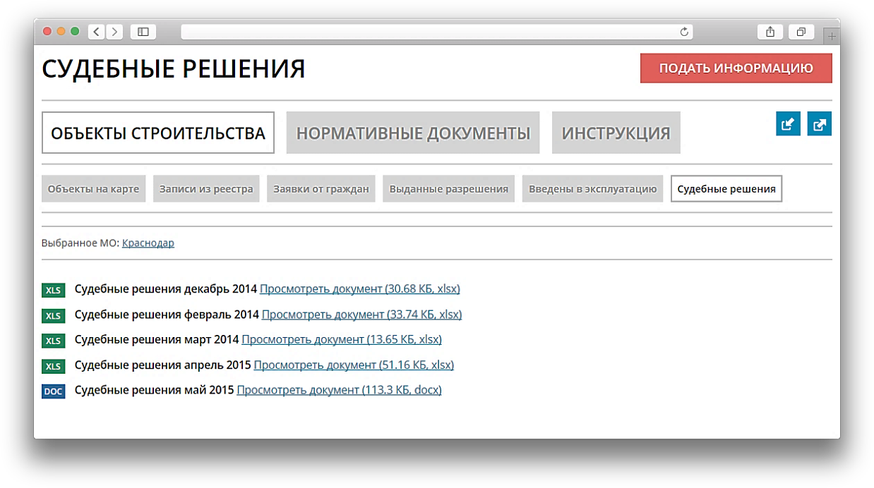
Публикация судебных решений в отношении объектов строительства
Информация о судебных решениях в отношении объектов строительства отображается в отдельном разделе в виде реестра судебных решений за прошедшие периоды.

Slide 12
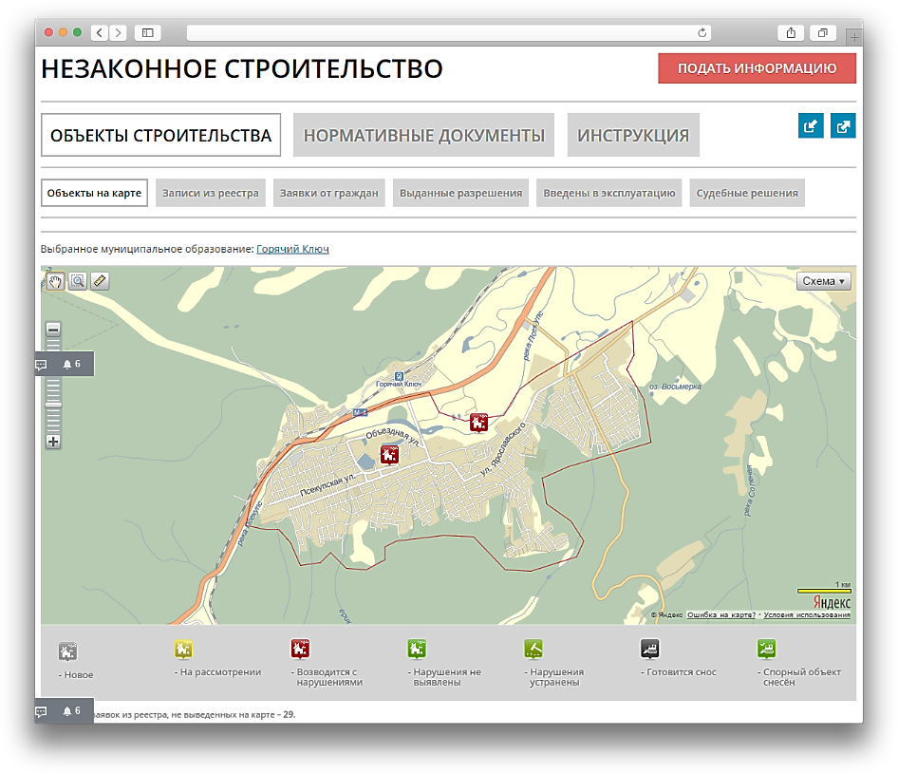
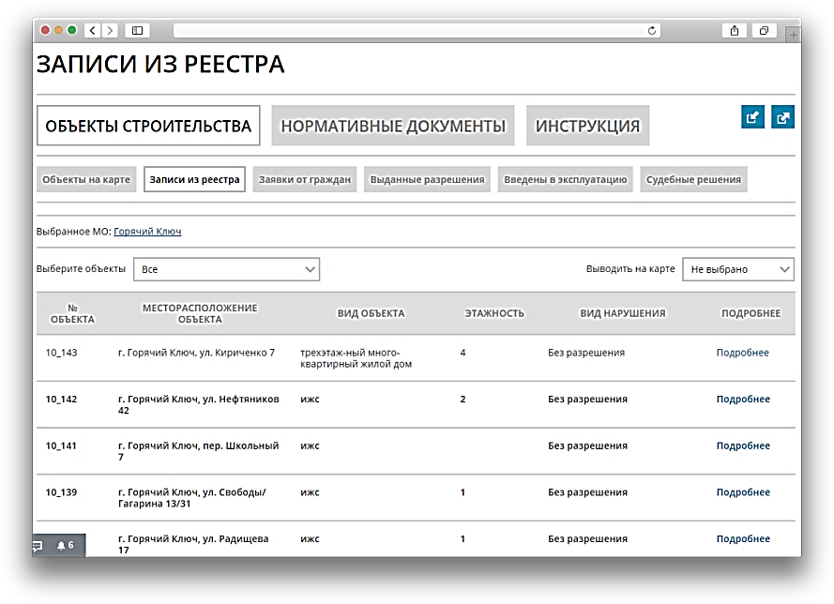
Отображение информации в режиме «Карта» и «Таблица»
Информация в системе имеет 2 формы представления:
«Карта»: метки на карте с описанием объекта;
«Таблица»: отображение основных характеристик объекта с переходом к детальному просмотру.

Slide 13
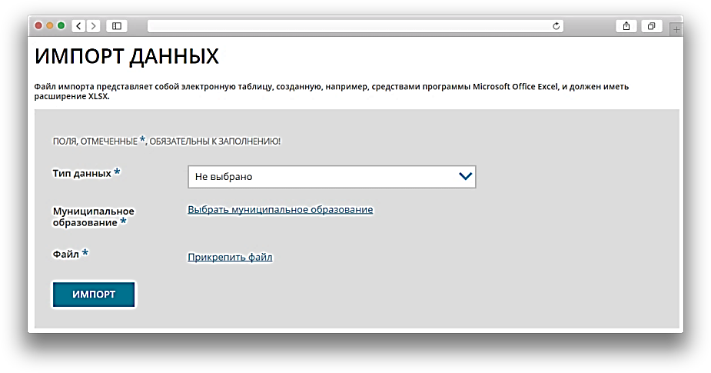
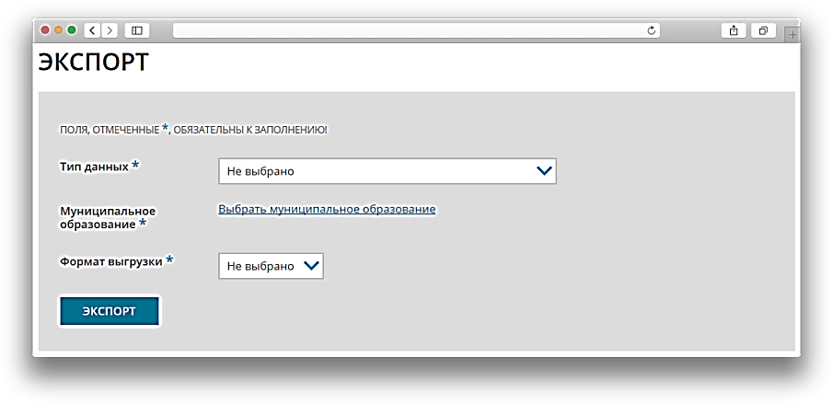
Импорт реестров в формате XLSX и экспорт в формате CSV, PDF и opendata
Система располагает функционалом импорта и экспорта данных. Импорт реестров осуществляется в формате XLSX. Экспорт производится в форматах CSV, PDF и opendata.
В качестве параметров экспорта можно выбрать:
тип реестра;
муниципальное образование.

Slide 14
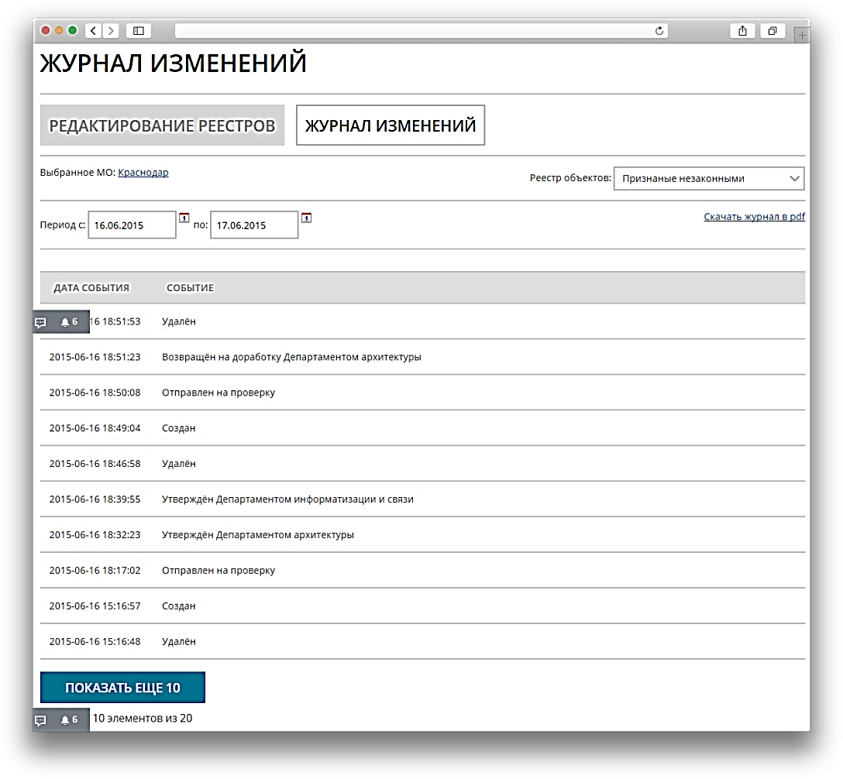
Формирование отчетов работы ОГВ
Система предоставляет возможность выгрузки отчетов в форматах CSV и PDF.
В качестве параметров экспорта отчетов можно выбрать:
муниципальное образование;
период;
статус объекта.

Slide 15
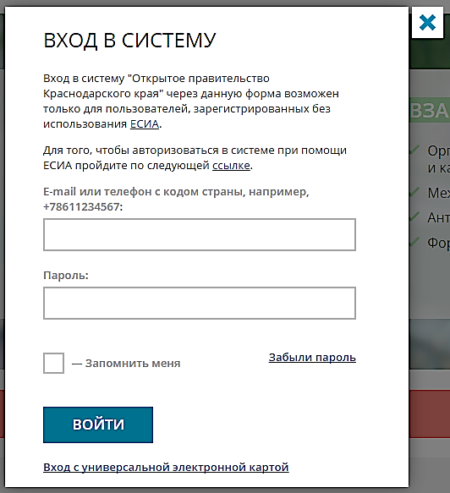
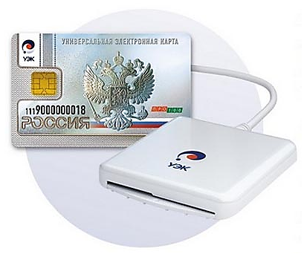
Интеграция с ЕСИА и УЭК
Система интегрирована с ЕСИА и УЭК что позволяет гражданам не регистрируясь в системе осуществлять подачу информации с использованием web-формы.

Slide 16
Технологии разработки
Компонент приема информации об объектах строительства
API Битрикс. Управление сайтом
Представленная информационная система разработана на языке программирования PHP.
В качестве хранилища данных применяется реляционная СУБД MySQL версии 5 или новее.
Картографическое представление может быть реализовано на основе API Яндекс.Карты или OpenStereetMap.
Компонент импорта реестров информации в формате .xlsx
Библиотека PHP Excel
Компонент экспорта реестров в
формат .xlsx
Библиотека PHP Excel
Компонент представления реестров в табличном виде
API Битрикс. Управление сайтом
Незаконное строительство
Компонент картографического представления данных из реестров
API Яндекс.Карты или OpenStreetMap
Интерфейс редактирования и проверки черновиков реестров
API Битрикс. Управление сайтом
Портал государственных и муниципальных услуг
Компонент сохранения истории изменений реестров
Библиотека TCPDF
Компонент интеграции с ЕСИА
Библиотека
SimpleSAMLphp
Хранилище данных
MySQL версии 5.0 и новее
Сервер под управлением
CentOS 6.5.x x64

Slide 17
Процесс настройки системы
Администратор системы производит настройку следующих параметров:
определяет географические границы компетенций;
создает учетные записи Операторов от МО или ОГВ;
производит сопоставление границ ответственности и Операторов.
Определение географических границ компетенций
Управление учетными записями

Slide 18
Процесс публикации и обработки сведений, полученных от Заявителей
Действия Заявителя:
Подача информации об объекте строительства через web-форму на сайте.
Получение уведомлений на электронную почту о результатах проверки объекта строительства.
Действия Оператора:
Авторизация в личном кабинете.
Обработка полученной информации.
Проверка объекта строительства в соответствии с полученной информацией и направление уведомления заявителю с результатом проверки.
Принятие решения в отношении объекта строительства с направлением уведомления заявителю.
Установление отметки на карте

Slide 19
Процесс публикации реестров объектов строительства
Публикация реестра
в виде таблицы и
файла для скачивания .xlsx
Действия Оператора:
Авторизация в личном кабинете.
Формирование черновика реестра объектов строительства: добавление, изменение, удаление записей.
Представление черновика на утверждение Проверяющему.
Действия Проверяющего:
Авторизация в личном кабинете.
Проверка представленного черновика.
В случае наличия замечаний отправка черновика на доработку Оператору.
В случае успешного результата проверки отправка черновика на публикацию Администратору.
Действия Администратора:
Авторизация в личном кабинете.
Проверка представленного черновика.
В случае наличия замечаний отправка черновика на доработку Оператору.
В случае успешного результата проверки публикация реестра в открытом доступе.

Slide 20
Опыт реализации
Пилотный проект на территории Краснодарского края с 2012 г.
Данные поставляются от 44 муниципальных образований по 3 типам реестров.
Хранение информации о более чем 7 000 объектах строительства.
Осуществлена интеграция с ЕСИА и УЭК.
Проект в городе Краснодар с 2011 года:
1 897 объектов строительства, в т.ч. 442 незаконно возводимых.
Система стала основным инструментов концентрации и обработки данных Управления муниципального контроля.

Slide 21
Выгоды для органов государственной власти и местного самоуправления
Наличие прямого контакта с гражданами посредством интерактивного взаимодействия.
Повышение качества мониторинга объектов строительства на подведомственной территории.
Единое хранилище реестров с информацией об объектах строительства на территории муниципального образования или субъекта федерации.
Снижение трудозатрат, связанных с администрированием реестров объектов строительства посредством представления информации в графическом интерфейсе.

Slide 22
Контакты
350033, г. Краснодар, ул. Ленина 97,
тел. (861) 267-28-46 (доб. 150)
Е-mail: info@spellsystems.com
Реквизиты
ИНН: 2308017392 КПП: 230801001
ОГРН: 1022301616204
Р/с: 40702810430020100123 Краснодарское отделение № 8619 г. Краснодар
Корр. счет: 30101810100000000602
БИК: 040349602

